Slide 1

LA SCUOLA, LA SANITÀ, I SERVIZI SOCIALI E L’ADOLESCENZA.
Elisabetta Benedetti
Psicologa Psicoterapeuta
P.F. Prevenzione e Promozione
della Salute nei luoghi di vita e di lavoro
ARS - Regione Marche
Stefano Berti
Sociologo Psicologo Psicoterapeuta
Responsabile Promozione della Salute
Dip. Prevenzione AV 2 - ASUR Marche

Slide 2

PASSAGGI… con la PdS cambia il paradigma
…dalla prevenzione alla promozione della salute (e all’empowerment)
…dalla patogenesi alla salutogenesi
…dai fattori di rischio ai fattori di protezione
…dai contenuti al metodo e al contesto
…dai “problemi” alle “risorse”
…dalla approssimazione alla valutazione d’efficacia
…
…
Il ponte di Eraclito, Magritte 1935

Slide 3
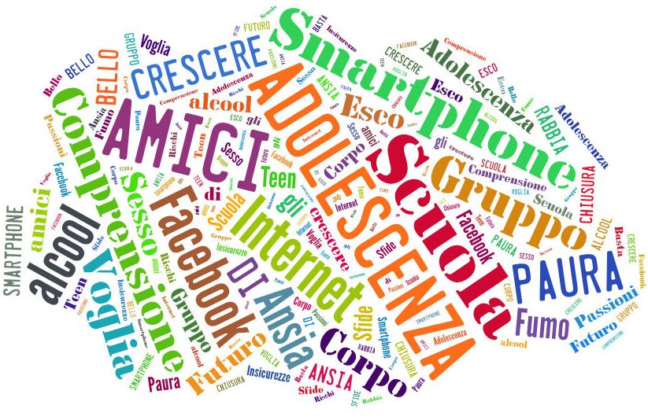
PASSAGGI… PdS adolescenza e ambivalenza
….l’adolescenza è una terra dove si sperimenta la presenza di stati d’animo tra loro distanti…
vissuti ed esperienze diverse e tra loro contraddittorie…
continui mutamenti e profonde oscillazioni tra posizioni estreme…
Come il tutto e il nulla… l’onnipotenza e l’impotenza… la dipendenza e l’autonomia… l’appartenenza e la differenziazione… il conformismo e la trasgressione (Risk Taking + Sensation and Novelty Seeking).
L’adolescenza è la terra della compresenza dell’acqua e del fuoco, dove le risorse incontrano i rischi e dove i rischi interrogano le risorse individuali e sociali. Progetto “Abitare la Patagonia”, Sesto San Giovanni 2006bf

Slide 4
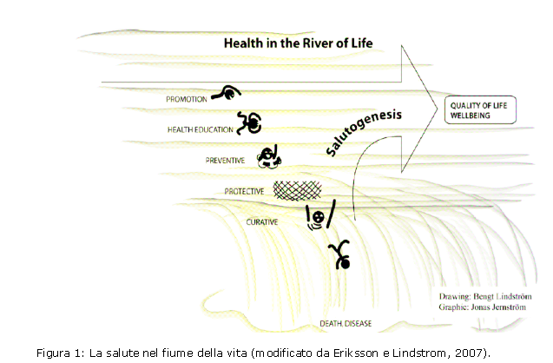
LA PROMOZIONE DELLA SALUTE
Serve esercitare
un controllo
sui determinanti della salute

Slide 5
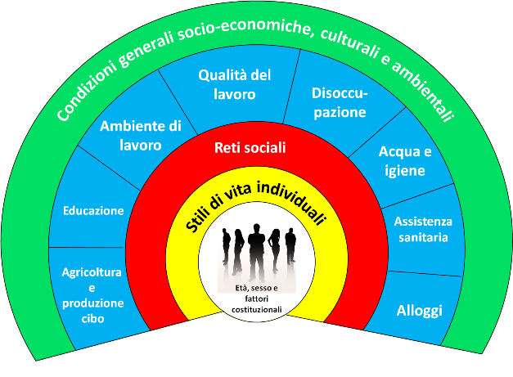
DETERMINANTI DELLA SALUTE:
l’insieme dei fattori biologici, personali, sociali, economici ed ambientali che determinano lo stato di salute di individui o popolazioni.
...si dividono in modificabili e non modificabili.
Dahlgren e Whitehead, 1993

Slide 6
LA PDS: UNA NUOVA STRATEGIA
PER LA SALUTE
Mette le persone
al centro dell’agire
informare
educare
assistere
stimolare la responsabilità individuale
I cittadini diventano partner
attivi della promozione
della salute
Sviluppa sinergie
e azioni sistemiche
Amministrazioni centrali
Amministrazioni locali (Regioni, Province, Comuni)
Servizio Sanitario Nazionale/Reg
Professionisti della salute Mmg/Pls
Scuola
Mondo del lavoro e dell’industria
Associazionismo, Volontariato e
Privato sociale…
Azioni e politiche concrete
per facilitare scelte salutari

Slide 7
PDS come “accompagnamento” nella crescita, nella ricerca e nella costruzione consapevole di nuovi stili e modelli di vita
Occasioni di collaborazione per produrre nuova cultura
Approccio “aperto” all’adolescenza
Protagonismo
Partecipazione
Ascolto
Valorizzazione cultura del gruppo dei pari
DORS, Torino

Slide 8
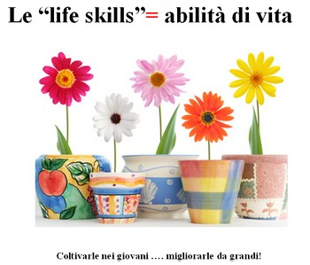
“Life skills education
in schools” (OMS 1993)
Le life skills sono tutte quelle abilità e competenze che è necessario apprendere per mettersi in relazione con gli altri e
per affrontare efficacemente
i problemi, le pressioni e lo stress della vita quotidiana.
Serve operare con competenza
sul piano individuale e sociale.

Slide 9
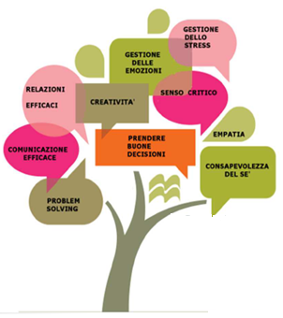
LIFE SKILLS
L’espressione L.S. ha una forte componente pragmatica,
orientata all'operazionalità (skills),
ma con un’apertura di orizzonte ampio (life).
La mancanza di tali
skill socio-emotive
e cognitive può causare,
in particolare nei ragazzi
e nei giovani, l’instaurarsi
di comportamenti negativi
e “a rischio”
in risposta allo stress.

Slide 10
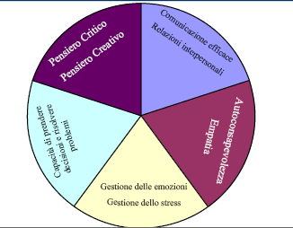
LIFE SKILLS
Tali competenze possono essere raggruppate in tre Macro-Aree di ABILITÀ:
EMOTIVE
Consapevolezza di sé
Gestione delle emozioni
Gestione dello stress
COGNITIVE
Risolvere problemi
Prendere buone decisioni
Senso critico
Creatività
SOCIALI
Empatia
Comunicazione efficace
Relazioni interpersonali efficaci

Slide 11
DALLE LIFE SKILLS ALLE “DISPOSIZIONI DELLA MENTE”
Prerequisiti cognitivi, emotivi, comportamentali essenziali per un efficace apprendimento. Capacità di:
persistere
gestire l’impulsività
pensare sul pensare
impegnarsi per l’ accuratezza
fare domande e porre problemi
applicare la conoscenza pregressa a nuove situazioni
pensare e comunicare con chiarezza e precisione
raccogliere informazioni attraverso tutti i sensi
creare, immaginare, innovare
rispondere con meraviglia, stupore, curiosità
assumere rischi responsabili
avere senso dell’ umorismo
pensare in maniera indipendente
rimanere aperti all’ apprendimento continuo
Costa, Kallick 2007

Slide 12

GLI INTERVENTI VANNO CALIBRATI SULLA RILEVANZA DEI BISOGNI:
I DATI DI SINTESI NELLE MARCHE
Il campione del 2014 include 64.160 soggetti
a livello nazionale (di cui 2.881 delle Marche)
Tendenza tra gli adolescenti marchigiani alla progressiva diminuzione di una attività fisica adeguata con l’aumentare dell’età, in termini di quantità e di intensità. Aumento della sedentarietà legata all’utilizzo di TV, Computer, tablet, smartphone, ecc.
Il 3,6% del campione dichiara di fumare quotidianamente (dallo 0,1 degli 11 anni al 9,2% dei 15 anni);
Il 52,2% della totalità del campione ha bevuto alcolici, ma questa % scende al 10,2% quando si considera l’uso mensile e si riduce ancora per l’uso quotidiano (2,8%), alta percentuale di giovani che beve raramente (30.5%).
Dal 2010 al 2014 miglioramento del 3% nel sovrappeso + obesità dei ragazzi di 11/13/15 anni, dell’1,6% nel consumo di frutta e del 4,8% in quello della verdura. Calo del consumo medio di bibite zuccherate. Peggiorato il ricorso alla prima colazione e l’assunzione della merenda a metà mattina e pomeriggio ed aumentato il consumo di cioccolato e caramelle.

Slide 13



Ragazzini e adolescenti sono sempre più iperconnessi.
Con il trascorrere degli anni e l’evolversi della tecnologia,
si abbassa vertiginosamente l’età di utilizzo.
Il 30% ha avuto modo di utilizzare uno smartphone già a partire dai 18/24 mesi di età e, tra i ragazzini della fascia 11-13 anni, l’età media di utilizzo della tecnologia informatica è scesa di un anno per quanto riguarda l’uso del primo cellulare, l’accesso a internet e l’apertura del primo profilo social (che si aggira intorno ai 9 anni), rispetto a 4-5 anni fa.
(Osservatorio Nazionale Adolescenza, 2017)
SERVE PROMUOVERE NELLE PERSONE
LA CAPACITÀ DI AVVALERSI DEI MEDIA DIGITALI
IN MODO CRITICO, CONSAPEVOLE E ATTIVO

Slide 14



^{LE 3 A DA RICORDARE SEMPRE}
(S. Tisseron “3, 6, 9, 12 - Diventare grandi nell’epoca degli schermi digitali”)
AUTO-REGOLAZIONE: fornire ai ragazzi ciò che serve
per poter scegliere in maniera equilibrata (es. fissare orari limite, tempi e modalità di utilizzo…).
ALTERNANZA: diversificare gli stimoli, la logica non è aut-aut, ma et-et (esistono anche i giochi all’aperto, di gruppo ecc. non solo i video-giochi).
ACCOMPAGNAMENTO: disponibilità ad affiancare il ragazzo crescendo insieme a lui (navigare assieme…).

Slide 15
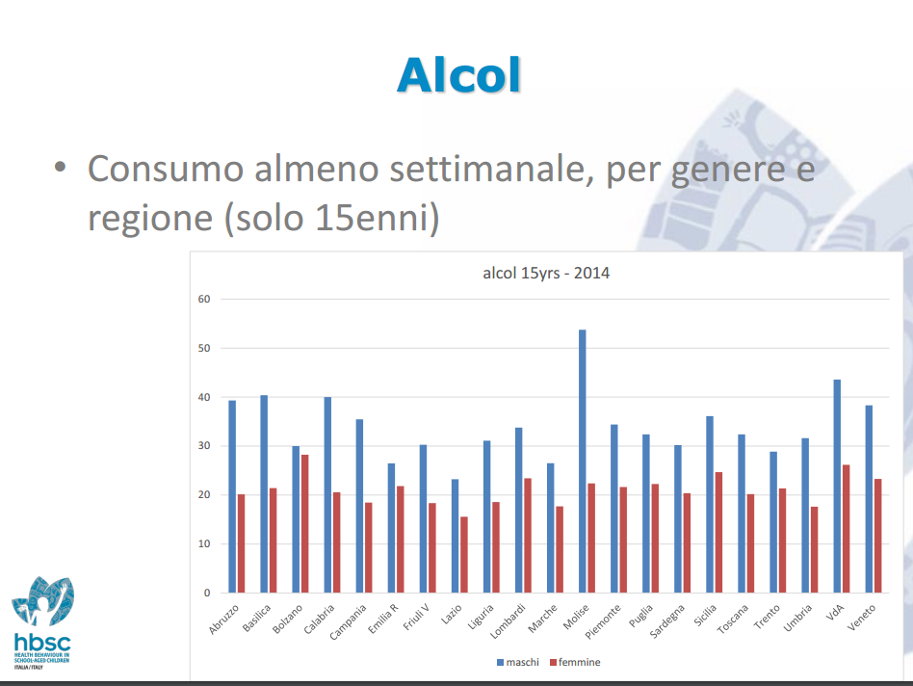

Slide 16
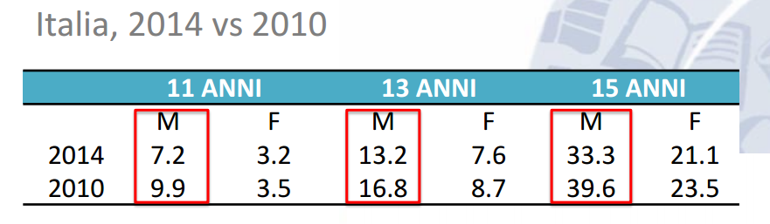
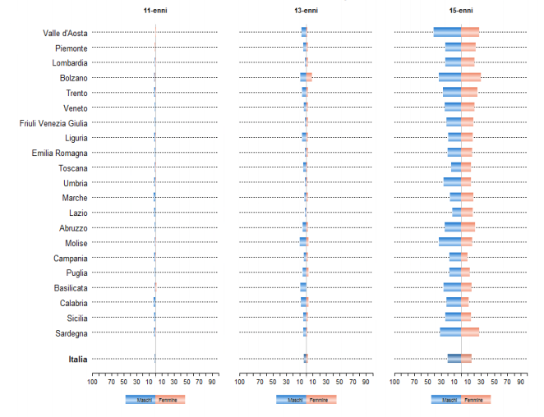

Consumo almeno settimanale
Sperimentazione ubriachezza
(almeno 2 volte nella vita)

Slide 17

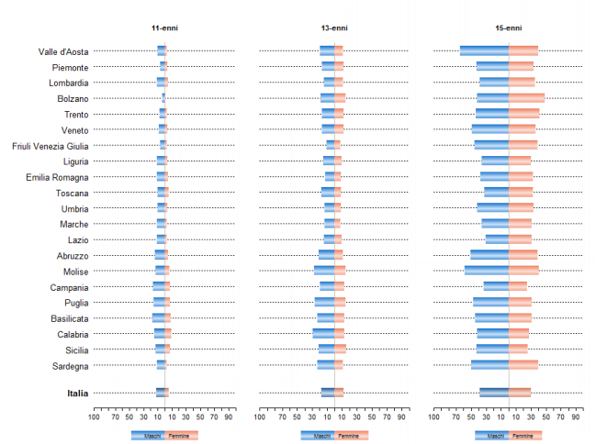
Sperimentazione binge drinking
nell’ultimo anno

Slide 18
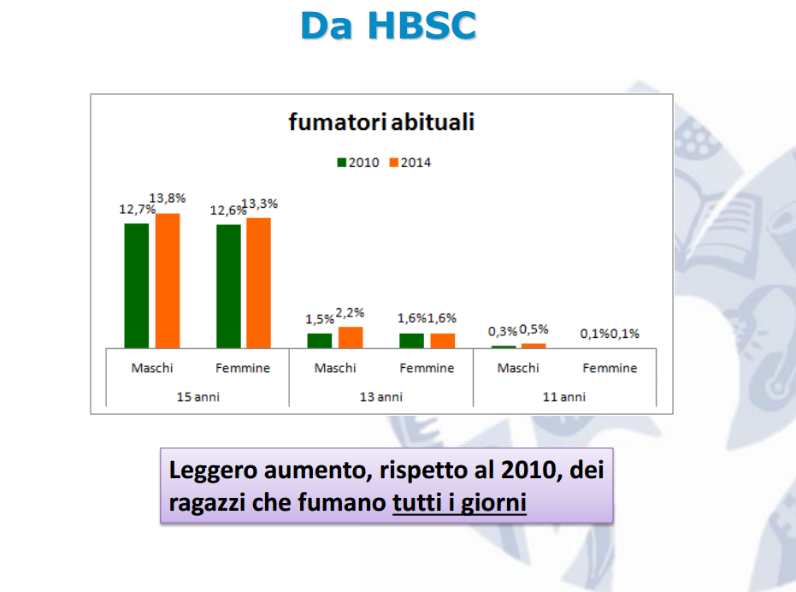

Slide 19
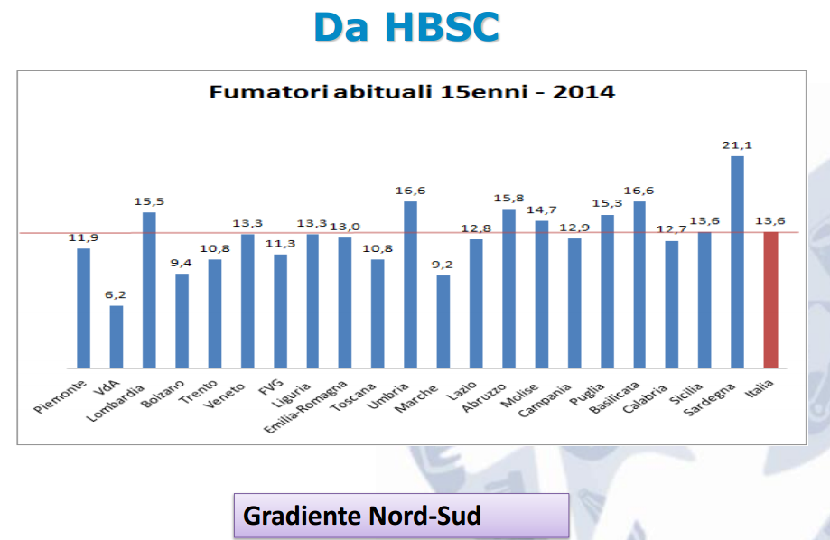


Slide 20
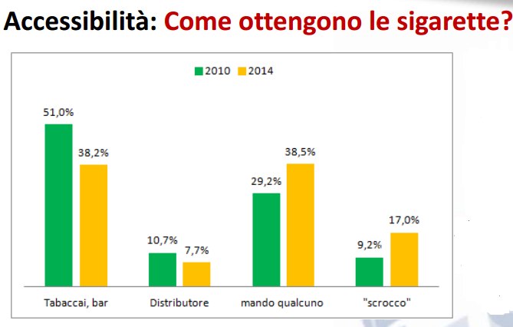
Diminuiscono quelli che le comprano nei tabaccai, bar e distributori
Aumentano quelli che mandano un adulto a comprarle
Quasi raddoppiati gli “scrocconi”

Slide 21

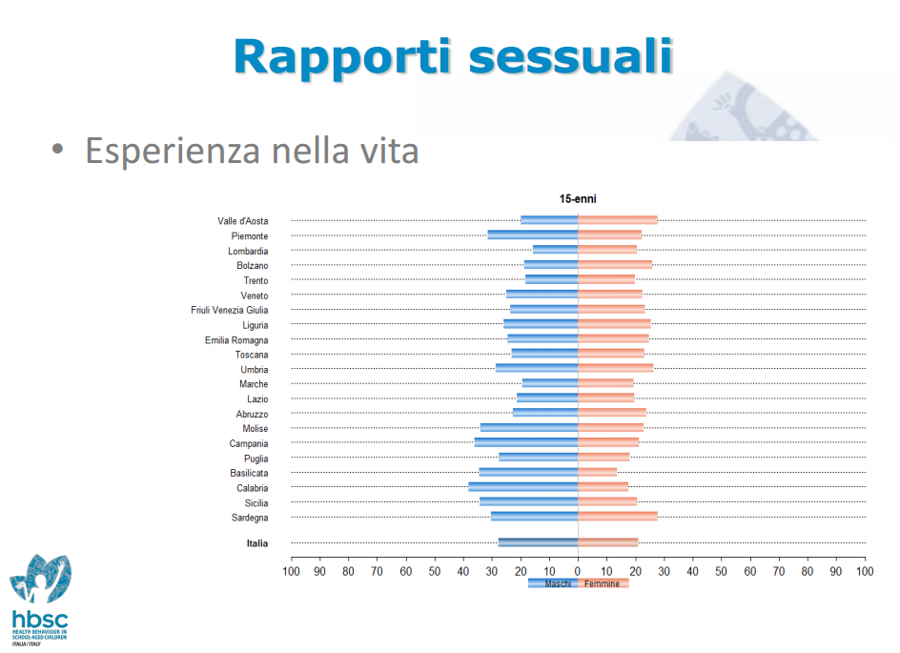

Slide 22


“UNPLUGGED”
un programma scolastico efficace per la prevenzione dell’uso
di tabacco, alcol e droghe nei pre-adolescenti
        Favorire lo sviluppo ed il consolidamento
        delle competenze interpersonali
        Sviluppare e potenziare l’Educazione Socio-Affettiva.
        Correggere le errate convinzioni dei ragazzi
        sulla diffusione e l’accettazione dell’uso di sostanze psicoattive, nonché sugli interessi legati alla loro commercializzazione.
Migliorare le conoscenze sui rischi dell’uso di
tabacco, alcol e sostanze psicoattive e sviluppare
un atteggiamento non favorevole alle sostanze.
Notes:
22

Slide 23
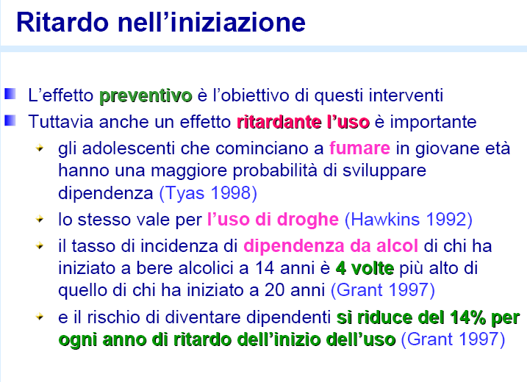
Notes:
23

Slide 24


Progetto di promozione della salute attraverso lo s
Progetto di promozione della salute attraverso lo s
viluppo ed il
viluppo ed il
“GUADAGNARE SALUTE… CON LE LIFE SKILLS”
Programma di promozione della salute attraverso lo sviluppo ed il potenziamento delle abilità personali e relazionali.
+ GENITORI
potenziamento delle abilità personali e relazionali
potenziamento delle abilità personali e relazionali

Slide 25
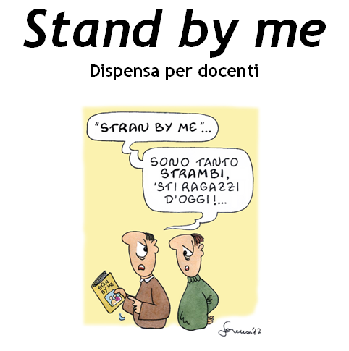
Formare gli operatori socio-sanitari sulla promozione della salute e delle life skills fornendo loro metodi e strumenti di pedagogia attiva da utilizzare con i docenti.
Fornire ai docenti strumenti e metodi di pedagogia attiva per potenziare nei ragazzi le competenze pro-sociali, la coesione del gruppo classe, la conoscenza dei rischi e delle opportunità dello “stare in rete”, la valorizzazione della ‘diversità’ come risorsa.
Migliorare l’autoefficacia, l’intelligenza emotiva, i punti di forza e di debolezza degli studenti delle prime classi secondarie di primo grado, per far fronte adeguatamente alle sfide evolutive connesse con i processi di socializzazione e di crescita a questa età.
Contribuire a modificare il clima e l’ambiente scolastico secondo gli indirizzi delle “Scuole Promotrici di Salute”.

Slide 26


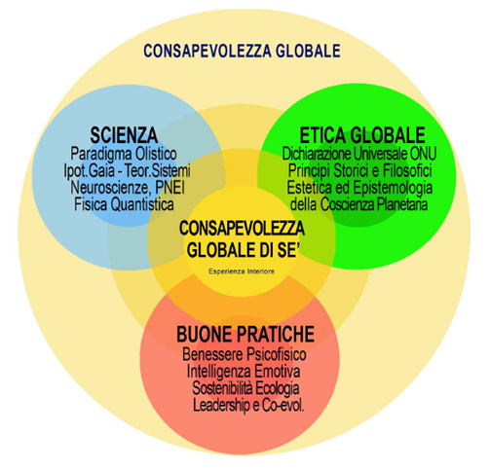
Obiettivi del Progetto Benessere Globale - Gaia:
Maggiore consapevolezza di sé e del mondo
Sviluppo di una cittadinanza globale e sostenibile
Consapevolezza della propria salute psicosomatica
+ benessere - stress ansia e depressione
+ intelligenza e gestione emotiva - aggressività
Migliore comunicazione, cooperazione e relazioni
Migliore rendimento scolastico e lavorativo
Riduzione delle tensioni e delle lamentele somatiche
Riduzione delle trasgressioni alle regole
Riduzione dell’impulsività e dell’iperattività
Miglioramento di tutti i repertori emotivo-comportamen-
tali nelle Scale TFR (Teacher Report Format) e CBCL
(Child Behaviour Checklist) nei trattati vs controlli.

Slide 27

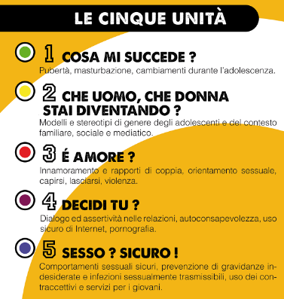
http://www.wlamore.it
PROGETTO DI EDUCAZIONE AFFETTIVA
E SESSUALE PER DOCENTI, GENITORI E STUDENTI DELLE TERZE
CLASSI DELLE SCUOLE SECONDARIE DI 1°.

Slide 28

COLLOQUIO MOTIVAZIONALE
«È come entrare a casa altrui. Si dovrebbe entrare con rispetto, interesse e gentilezza, notando le cose belle e astenendosi dal dare consigli non richiesti su come disporre la mobilia».
“Un metodo direttivo centrato sulla persona, per aumentare la motivazione intrinseca
al cambiamento attraverso l’esplorazione o la risoluzione dell’ambivalenza”
Miller & Rollnick, 1991

Slide 29
LE PERSONE CAMBIANO SE:
Ritengono importante farlo………….IMPORTANZA
Si sentono in grado di riuscirci
o di provarci…………………………..FIDUCIA MOTIVAZIONE
Ritengono sia arrivato il momento
di provarci e decidono di farlo ora….DISPONIBILITÀ
DISPONIBILITÀ, IMPORTANZA E FIDUCIA sono i tre principali
fattori della MOTIVAZIONE AL CAMBIAMENTO:
ciò che spinge una persona a cambiare.

Slide 30
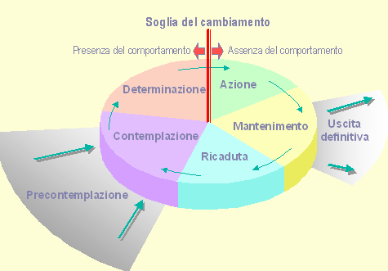
GLI STADI DEL CAMBIAMENTO
Le persone con cui affrontiamo il tema del cambiamento presentano diversi livelli di disponibilità a cambiare: è necessario tener conto di queste differenze e adeguare ad esse le modalità della comunicazione..
Di Clemente & Prochaska 1986

Slide 31

Diagnosi motivazionale nell’intervento breve
Si tratta di identificare durante
il colloquio breve la disponibilità
al cambiamento della persona
NON PRONTA
INCERTA
PRONTA

Slide 32
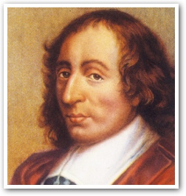

‘Le persone
si lasciano convincere più facilmente
dalle ragioni
che esse stesse hanno scoperto
piuttosto che da quelle
scaturite dalla mente di altri’.
Blaise Pascal (1623-1662)
LA PIATTAFORMA WEB
www.scuolasalutemarche.it
La scuola, la sanità, i servizi sociali e l’adolescenza

